Slide 1
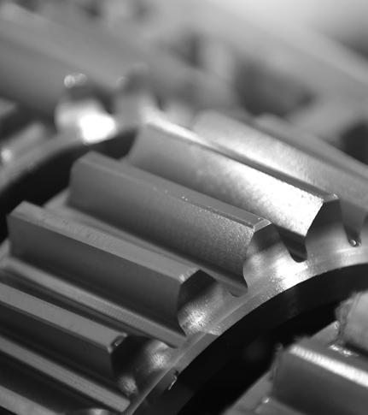
Tipos de materiales y normas de dibujo técnico
Especialidad Mecánica Industrial
Plan Común
Módulo Lectura de Manuales y Planos

Slide 2

TEMAS
TEMA
N°1
TIPOS DE MATERIALES
TEMA
N°2
TIPOS DE MECANIZADOS
TEMA
N°3
CALIDAD SUPERFICIAL
TEMA
N°4
SIMBOLOGÍA DE MECANIZADO Y CALIDAD SUPERFICIAL
Con desprendimiento de material
Sin desprendimiento de material
Tolerancia de rugosidad
Simbología básica
tolerancia
Termoplásticos
Termoestables
Elastómeros
Cerámicos
Metálicos

Slide 3
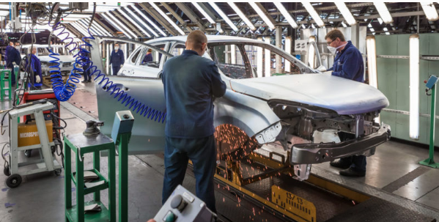
TEMA N°1
TIPOS DE MATERIALES
Fuente:https://www.caracteristicas.co/acero/

Slide 4
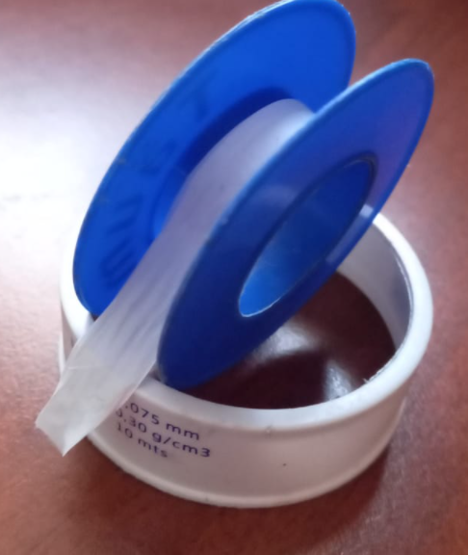
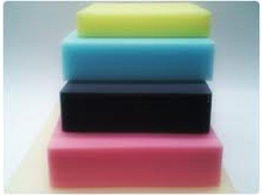
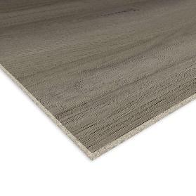

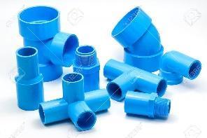
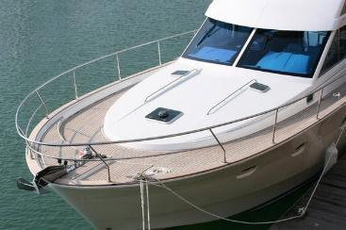
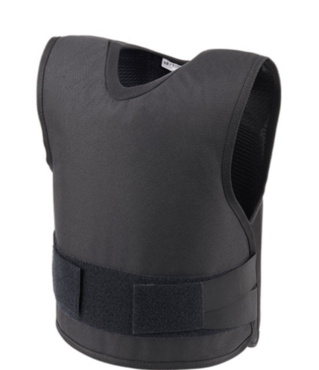
EJEMPLOS DE
MATERIALES
Tabla 1. Materiales Termoplásticos
Tabla 2. Materiales Termoestables
NOMBRE COMERCIAL | IMAGEN
Teflón
Nailon
pvc
kevlar
NOMBRE COMERCIAL | IMAGEN
Poliuretano
Melamina
Resina de Poliéster

Slide 5

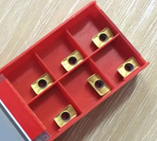
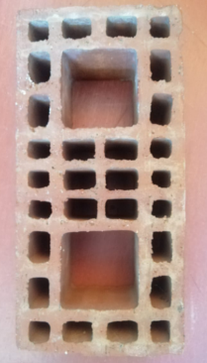
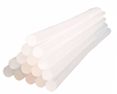
EJEMPLOS DE
MATERIALES
Tabla 3. Materiales Elastómero
Tabla 4. Materiales Cerámicos
NOMBRE COMERCIAL | IMAGEN
Cauchos
Siliconas
NOMBRE COMERCIAL | IMAGEN
Carburos
Ladrillos

Slide 6
CLASIFICACIÓN DE ACERO SEGÚN
NORMA DIN
E | A | St | 72 | .6 | U
Letra característica para el proceso de fundición | Letra característica para las propiedades originadas por el proceso de fundición o transformación | Símbolo característico de resistencia a la tracción ("St") | Resistencia mínima a la tracción en kp/mm² | Cifra característica para especificar cuáles son las propiedades o ensayos mecánicos están garantizados | Letra característica para especificar el estado de tratamiento y/o su resultado
Esta clasificación puede ser en base a su comportamiento físico o por su composición química.
en el caso de identificarse por su comportamiento físico se usa la sigla St, el cual indica la resistencia mínima a la tracción. ejemplo St 72, que corresponde a 706 (Mpa) como se muestra en la tabla.

Slide 7
CLASIFICACIÓN DE ACERO SEGÚN
NORMA DIN
B: Bessemer E: eléctrico J: eléctrico por inducción LE: eléctrico por arco M: Siemens PP: Pudelado SS: Soldable T: Thomas TI: Al crisol W: Convertido | A: Resistencia al envejecimiento G: Gran contenido de fósforo y/o azufre H: Semi calmada K: Poco contenido de fósforo y/o azufre L: Resistente al agrietamiento por álcalis P: soldable por presión Q: Recalcable en frío R: Calmado +S soldable por fusión U: Efervescente Z: Estirable |  |  | Sin marca: Doblado solo una vez por colada .1: Fluencia .2: Doblado .3: Resiliencia .4: Fluencia u doblado .5: Resiliencia .6: Fluencia y resiliencia .7: Fluencia dobladura y resiliencia .8: Resistencia térmica y a la fatiga | A: Revenido B: mejor mecanibilidad E: Cementado G: Recocido blando H: templado K Deformación en frio N: Recocido Normal NT: Nitrurado S: Recocido eliminador de tensiones U: no tratado V bonificado HF: Templado superficial a la llama y por inducción

Slide 8
CLASIFICACIÓN DE ACERO SEGÚN
NORMA DIN
E | A | C | 15 | .6 | U
Letra característica para el proceso de fundición | Letra característica para las propiedades originadas por el proceso de fundición o transformación | Símbolo característico ("C") | Cifra característica del contenido de carbono | Cifra característica para especificar cuáles son las propiedades o ensayos mecánicos están garantizados | Letra característica para especificar el estado de tratamiento y/o su resultado
Considerar para aceros al carbono sin alear y en base a su composición química, el símbolo es una letra C y el número siguiente es su porcentaje de carbono, ejemplo C15, es decir, acero al carbono con 0,15% C.

Slide 9
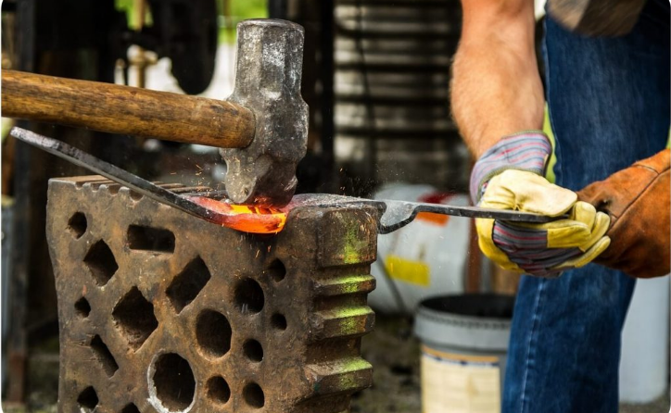
TEMA N°2
TIPOS DE MECANIZADO
Fuente: https://secuenciainicial.top/hierro/hierro-forjado/

Slide 10
TIPOS DE
MECANIZADO
PROCESOS DE MECANIZADOS
Sin desprendimiento de material
Con desprendimiento de material
Extrusión
Laminado
Forjado
Torneado
Fresado
Taladrado

Slide 11
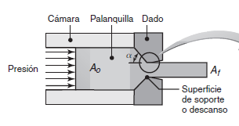
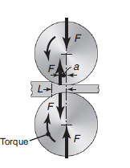
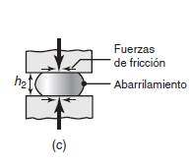
TIPOS DE
MECANIZADO
PROCESOS SIN DESPRENDIMIENTO DEL MATERIAL | DESCRIPCIÓN
Extrusión | En este proceso se coloca el material base dentro de un contenedor y se fuerza a salir a través de un dado, mediante la presión aplicada a través de un cilindro hidráulico.
Laminado | Mediante este proceso se logra reducir el espesor de una pieza. (Este proceso se parece mucho al proceso en el que el pan se hace pasar a través de una máquina para adelgazar la masa). Para lograr esta reducción de espesor el material es obligado a pasar por dos rodillos, o más.
Forjado | En este proceso la pieza de trabajo básica es llevada a su forma final a través de fuerzas de compresión, la que es aplicada a través de prensas, matrices y otras herramientas. Puede ser un proceso manual o a través de máquinas.

Slide 12
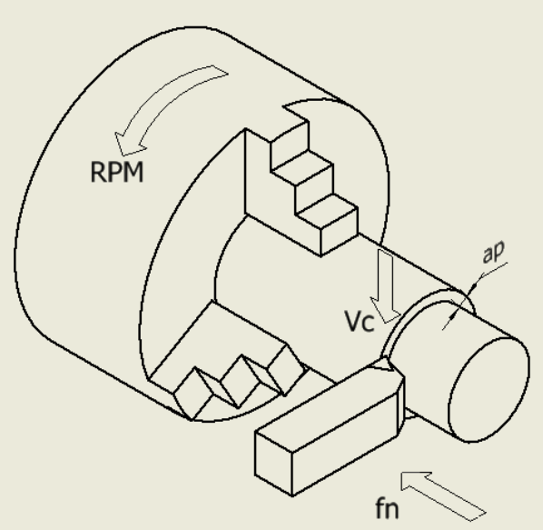
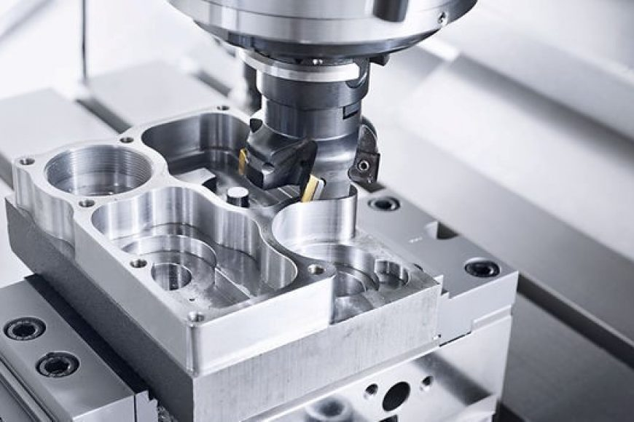
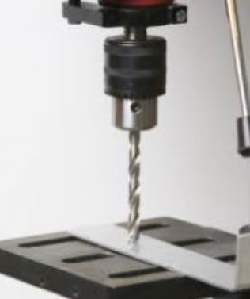
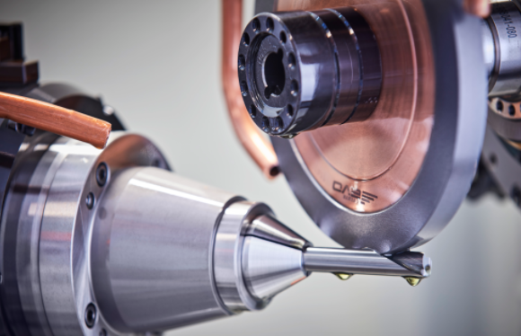
TIPOS DE
MECANIZADO
PROCESOS CON DESPRENDIMIENTO DEL MATERIAL | DESCRIPCIÓN
Torneado | Normalmente es un proceso que se utiliza para producir piezas cilíndricas, a partir de materiales que han sido producidos a través de otros procesos (Laminado, forjado) en este proceso la pieza es puesta en una máquina llamada torno, la que comienza a girar y a través de una herramienta de corte se desprende material para dar la forma deseada. Fuente elaboración propia.
Fresado | Este proceso de fabricación con remoción de material, se utiliza una máquina llamada fresadora, en la cual se pueden conseguir piezas como engranajes, y realizar tareas como planeado, división de caras entre otras
Taladrado | Es un proceso en el que básicamente se crean agujeros en las piezas que se quiere mecanizar, utilizando una herramienta de corte llamada broca.
Rectificados | Es un proceso en el que se busca mejorar la calidad superficial de las piezas, generalmente este proceso se utiliza en la etapa final, la máquina es conocida como rectificadora, y se utiliza una muela abrasiva. Es un proceso de mucha precisión.

Slide 13
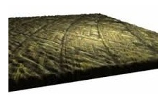
TEMA N°3
CALIDAD SUPERFICIAL
Fuente: https://ejemplosde.com.mx/ejemplos-de-rugosidad

Slide 14
TABLAS DE RUGOSIDAD Y
GRADO CALIDAD SUPERFICIAL
VALOR DE RUGOSIDAD Ra | GRADO DE RUGOSIDAD
50 | N12
25 | N11
12.5 | N10
6.3 | N9
3.2 | N8
1.6 | N7
0.8 | N6
0.4 | N5
0.2 | N4
0.1 | N3
0.05 | N2
0.025 | N1
PROCESO | VALOR DE RUGOSIDAD Ra |  | GRADO DE RUGOSIDAD
 | Alcanzable | Normal | Alcanzable | Normal
Oxicorte | 50-6.3 | 25-12.5 | N12-N9 | N11-N10
Limado | 25-04 | 12.5-1.6 | N11-N5 | N10-N7
Taladrado | 12.5-0.8 | 6.3-1.6 | N10-N6 | N9-N7
Fresado | 25-0.20 | 6.3-0.8 | N11-N4 | N9-N6
Torneado | 25-0.025 | 6.3-0.4 | N11-N1 | N9-N5
Rectificado | 3.2-0.05 | 0.8-0.2 | N8-N2 | N6-N4
Alisado | 1.6-0.025 | 0.8-0.1 | N7-N1 | N6-N3
Bruñido | 0.8-0.025 | 0.4-0.1 | N6-N1 | N5-N3
Lapeado | 0.8-0.025 | 0.4-0.05 | N6-N1 | N5-N1

Slide 15
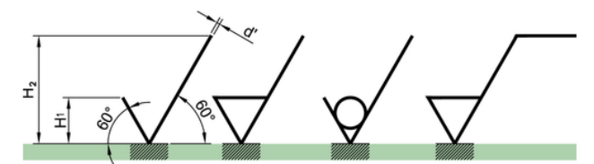
TEMA N°4
SIMBOLOGÍA DE MECANIZADO Y CALIDAD SUPERFICIAL
Fuente: https://fido.palermo.edu/servicios_dyc/blog/docentes/trabajos/47476_189133.pdf

Slide 16
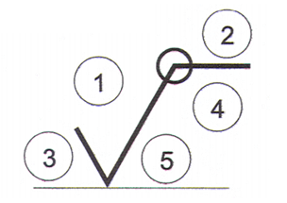
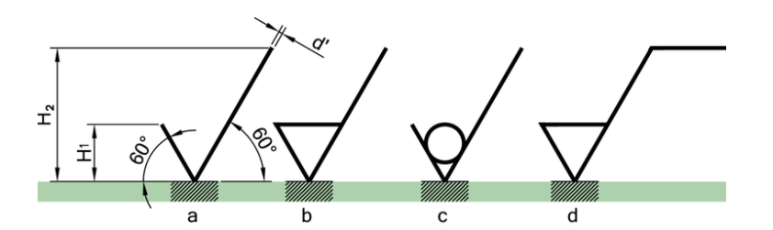
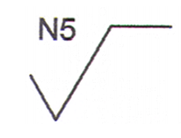

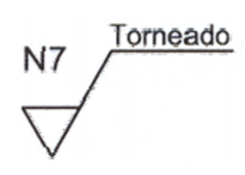

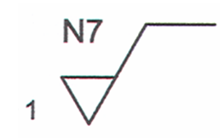

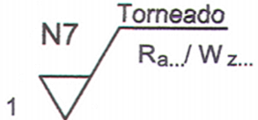

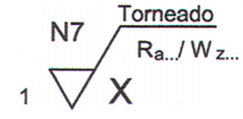

SIMBOLOGÍA
 | El número de calidad de la rugosidad que se define por la letra N seguida de una cifra. Corresponde al valor de la rugosidad.
 | Se indica el proceso de fabricación con el que se quiere alcanzar la terminación solicitada, torneado, fresado, rectificado, etc.
 | Se indica la tolerancia de mecanizado, podrá decirse que es la cantidad de material a eliminar durante el proceso.
 | Se especifican los perfiles de rugosidad, ondulación y estructura con los datos técnicos necesarios.
 | Se definen las formas u orientación de los surcos superficiales.

Slide 17
SIMBOLOGÍA
PROCESOS | Rugosidad micras
 | 0,025 | 0,05 | 0,1 | 0,2 | 0,4 | 0,8 | 1,6 | 3 | 6 | 12 | 16 | 20 | 25
Oxicorte
Limado, torneado y fresado
Taladrado
Cepillado
Brochado
Pulido
Rectificado
Bruñido
Lapeado
Conocer la calidad superficial que se alcanza a partir de cierto procesos mecanizados, es vital para realizar un adecuada selección del proceso por el cual se realizará la fabricación. En la tabla siguiente. Se puede visualizar el proceso y la rugosidad con que queda el producto.

Slide 18

SIMBOLOGÍA
TOLERANCIA
1. La flecha apunta al control geométrico.
2. Se especifica el símbolo de control geométrico.
3. Si el control es una tolerancia diametral, entonces el símbolo es diámetro.
4. Corresponde a longitud de tolerancia.
5. Condición del material.
6. Datos específicos.
3
6
1
2
4
5

Slide 19
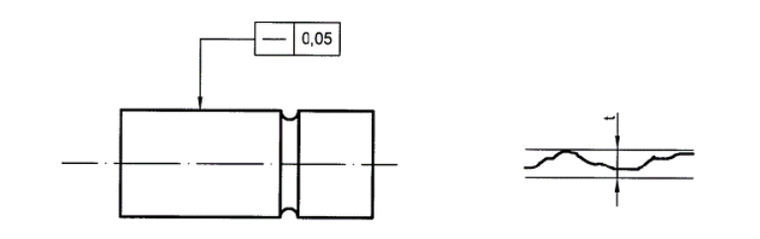
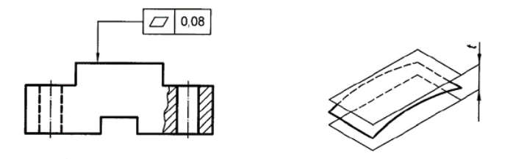

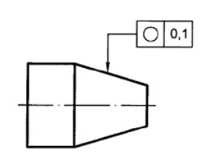
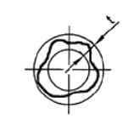

TOLERANCIAS | CARACTERÍSTICAS | SÍMBOLO | APLICACIÓN
Forma | Rectitud
 | Planitud
 | Redondez

Slide 20
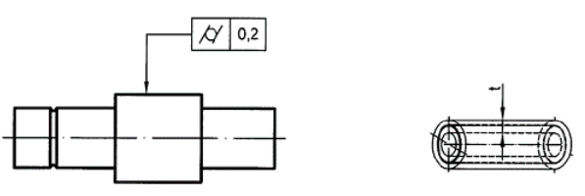

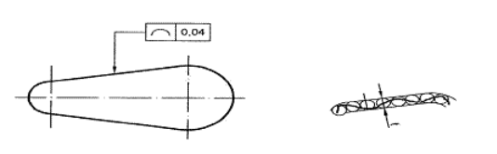

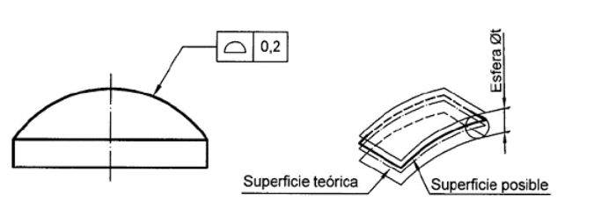

TOLERANCIAS | CARACTERÍSTICAS | SÍMBOLO | APLICACIÓN
Forma | Cilindricidad
 | Perfil de la línea
 | Perfil de una superficie

